Slide 1

Parc national du mont Rainier
Le parc national du mont Rainier (en anglais : Mount Rainier National Park) est un parc national américain situé dans l'État de Washington dans le Nord-Ouest des États-Unis.
Couvrant une superficie de près de 956 km2, ce parc est célèbre pour le mont Rainier. Cet imposant stratovolcan, dont le sommet culmine à plus de 4 000 m, appartient au massif de la chaîne des Cascades.
Cliquez Gauche PPS EnManuel merci

Slide 2
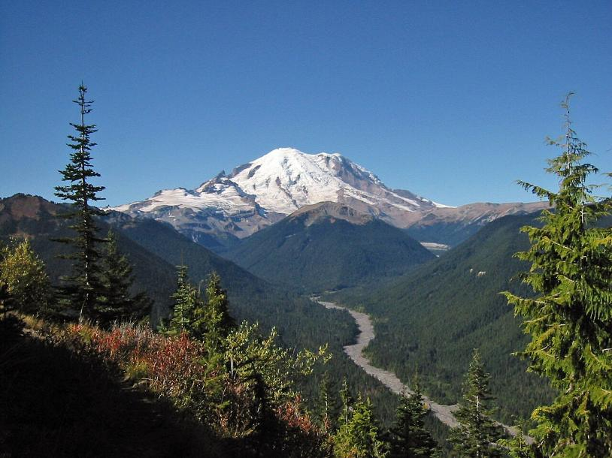
: Le mont Rainier , avec son sommet principal, Columbia Crest (4380 mètres) au centre. Liberty Cap (4380 mètres) se trouve à droite derrière Russell Cliff. Curtis Ridge descend à droite de Russell Cliff.

Slide 3
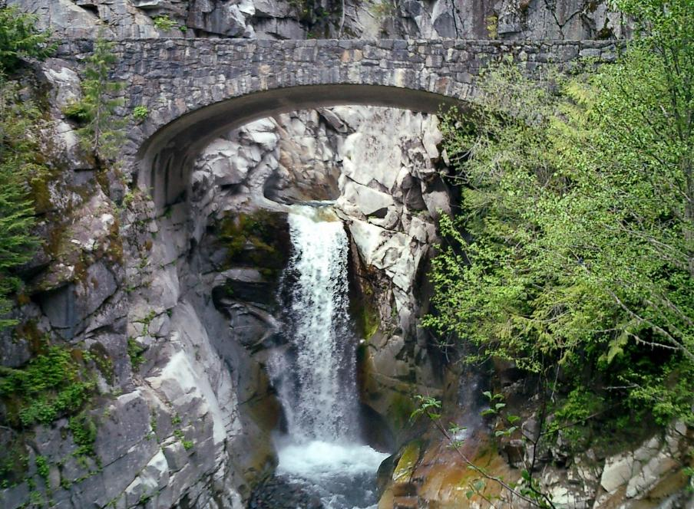
Christine Falls dans le parc national du mont Rainier , dans l'État américain de Washington

Slide 4
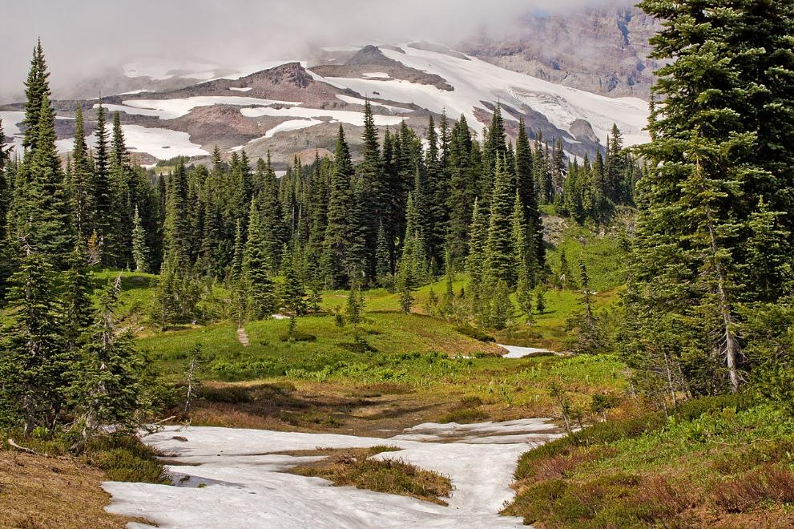
Forêt de sapins subalpins ; McClure Rock (centre gauche, juste au-dessus des pentes boisées ; 7385 pieds)

Slide 5
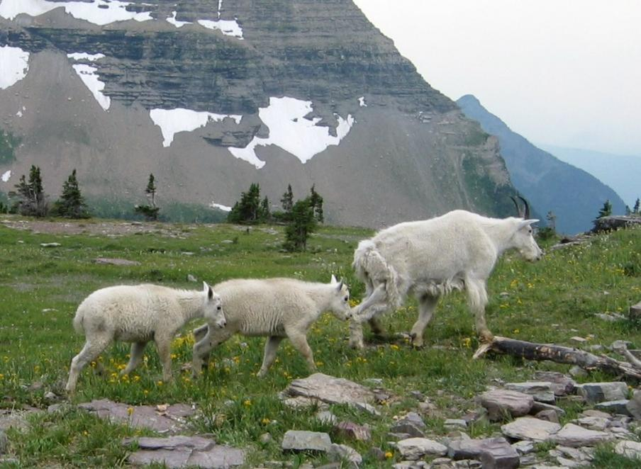
Chèvres des montagnes Rocheuses ( Oreamnos americanus ), Parc international de la paix Waterton-Glacier.

Slide 6
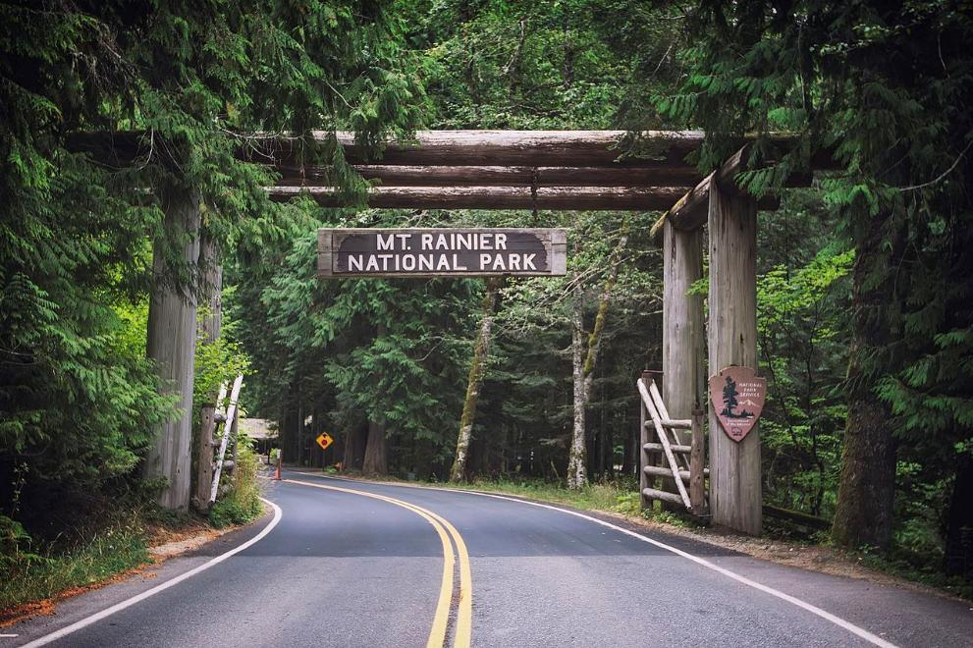
entrée Nisqually du parc national du Mont Rainier

Slide 7
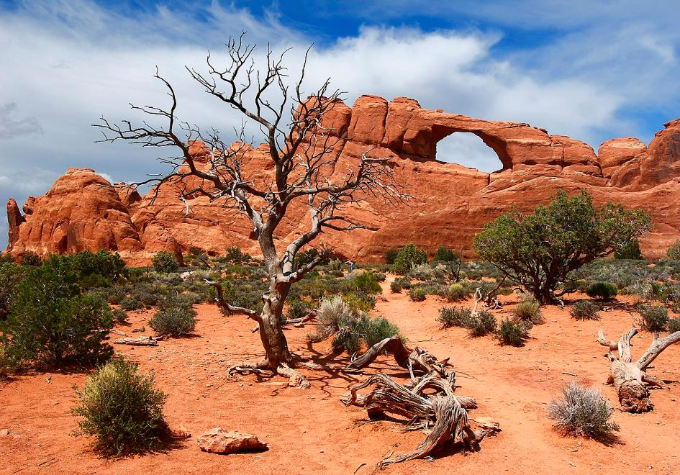
Skyline Arch au parc national des Arches, Utah, États-Unis

Slide 8
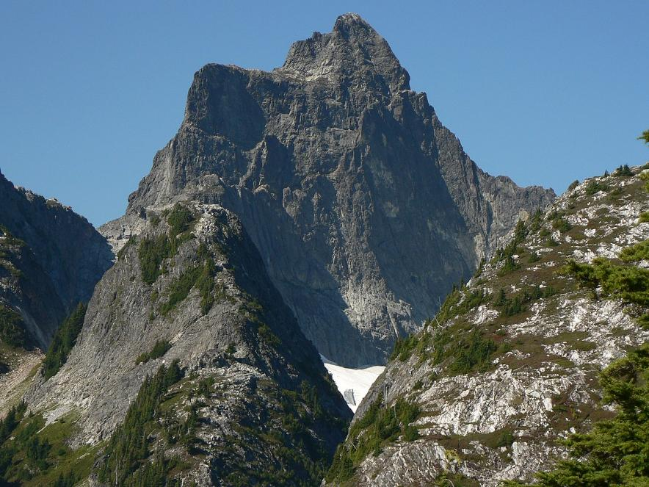
Skyline Arch au parc national des Arches, Utah, États-Unis

Slide 9
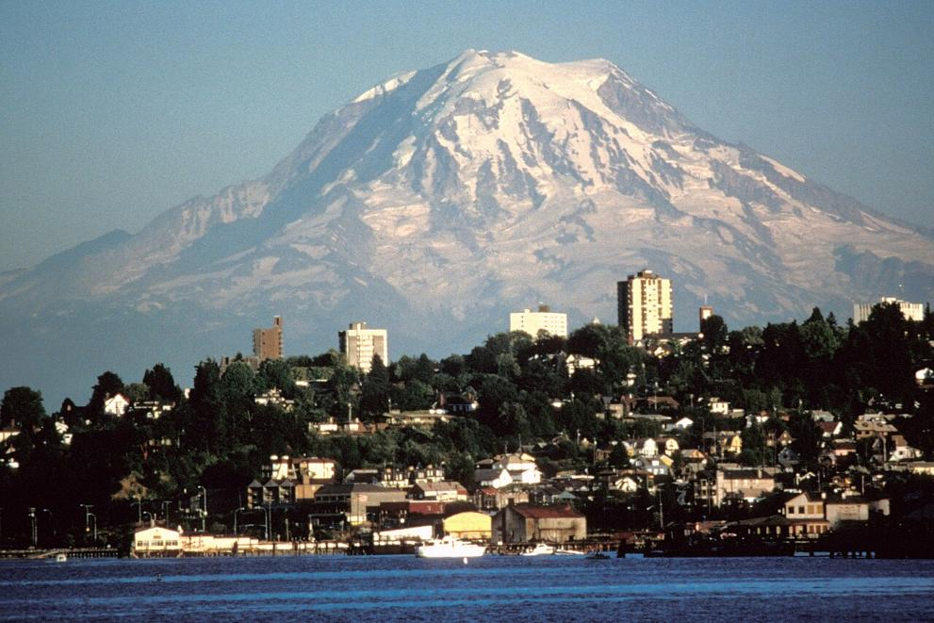
Vue du mont Rainier depuis la ville de Tacoma au nord-ouest.

Slide 10
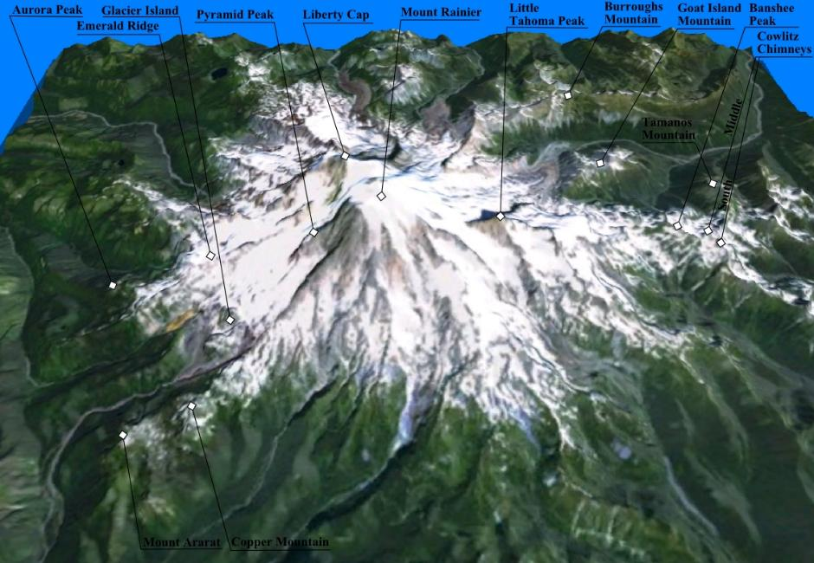
Représentation du mont Rainier en trois dimensions.

Slide 11
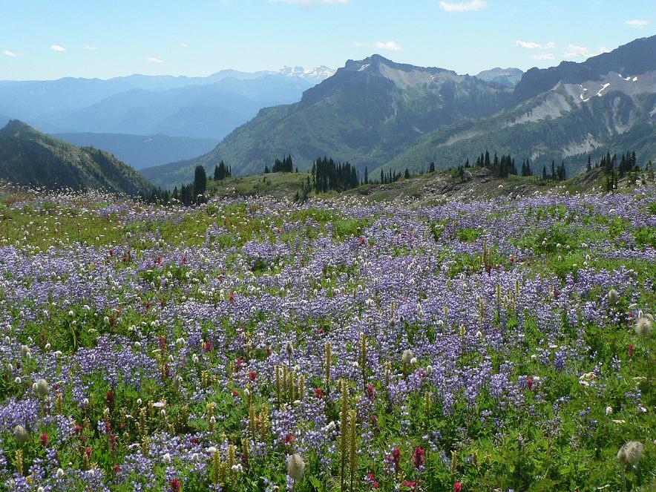
leurs sauvages au-dessus du Paradis : lupins, pédiculaire, castilléjie et renouée, pour n'en citer que quelques-unes. En été, les prairies subalpines autour de la montagne se parent de couleurs pour un été court.

Slide 12
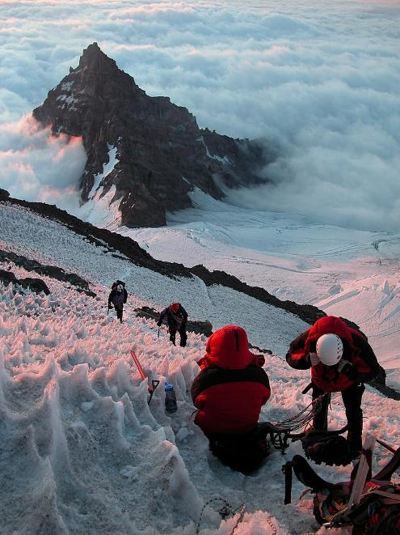
Little Tahoma vu depuis le mont Rainier , Washington, États- Unis

Slide 13
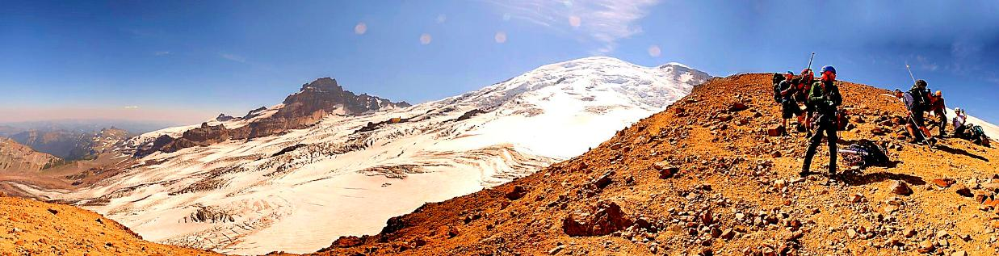
Vue du glacier Emmons depuis le camp Curtis lors de l'ascension du mont Rainier.

Slide 14
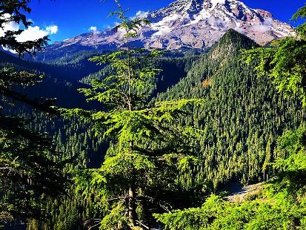
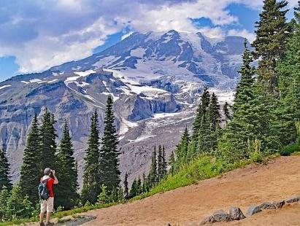
Parc national du mont Rainier

Slide 15
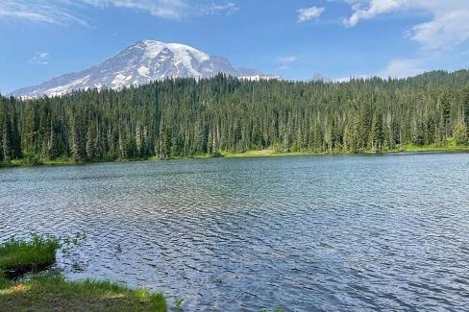
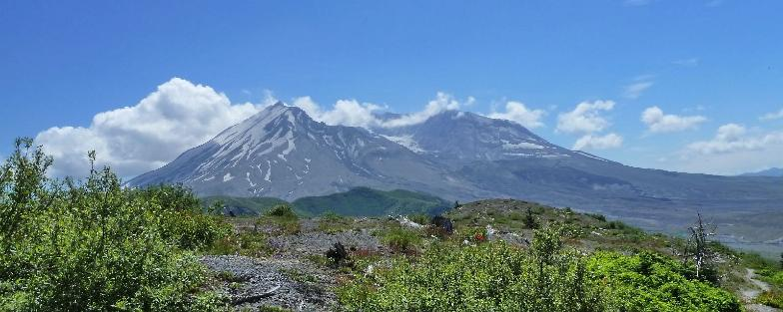

Slide 16
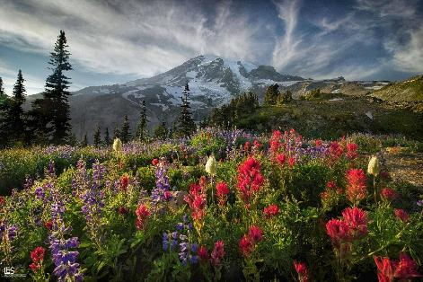
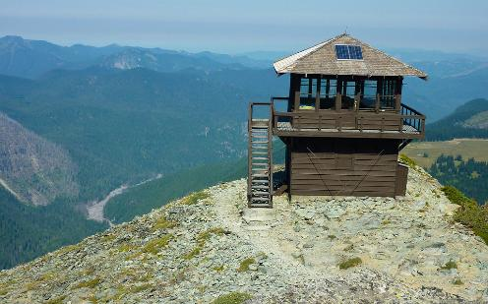

Slide 17
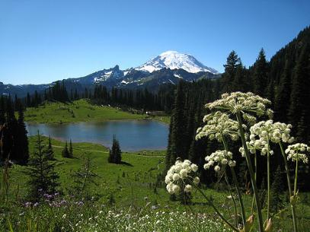
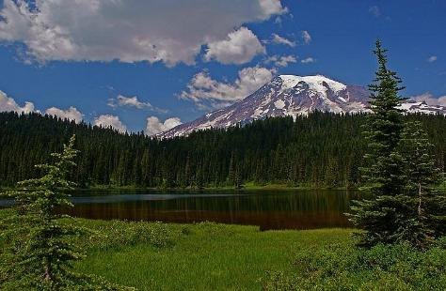

Slide 18
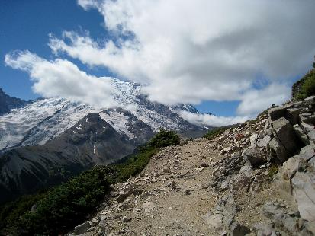
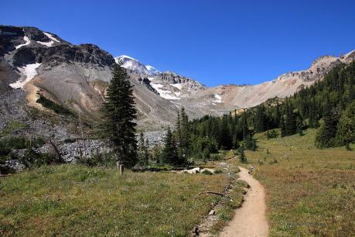

Slide 19
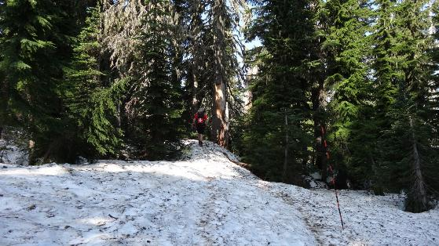
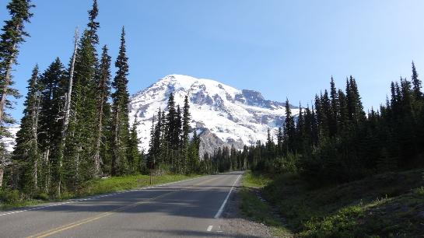

Slide 20
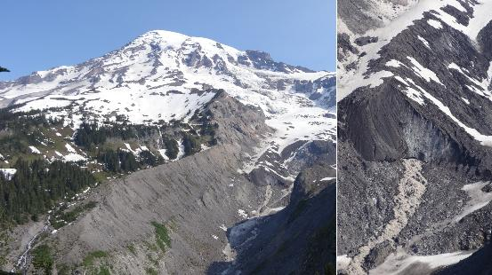
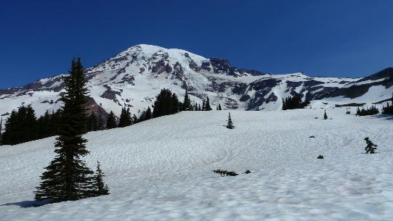

Slide 21
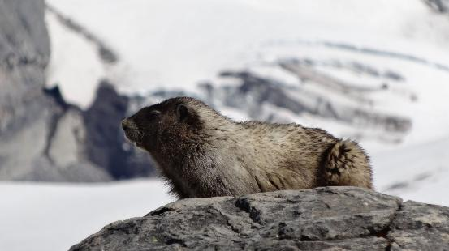
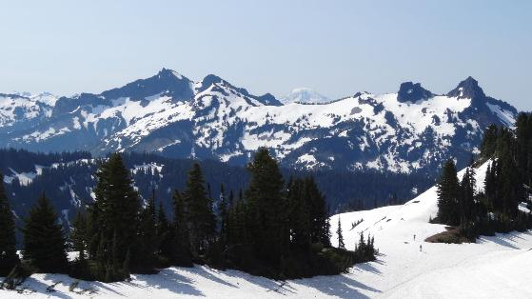

Slide 22
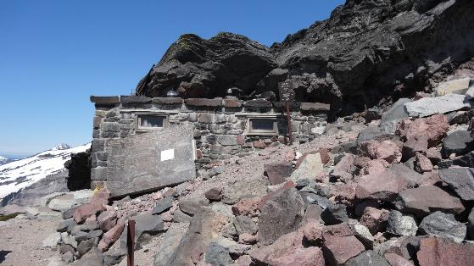
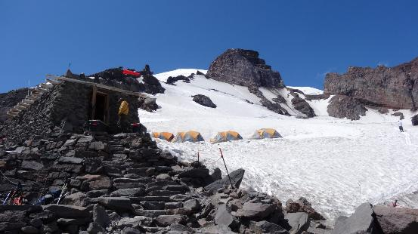

Slide 23
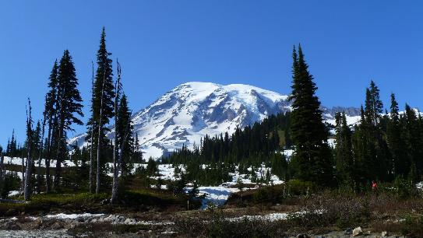
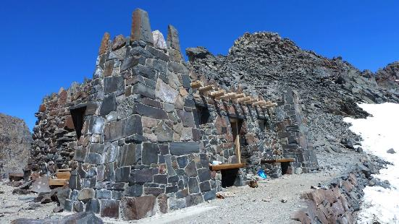

Slide 24
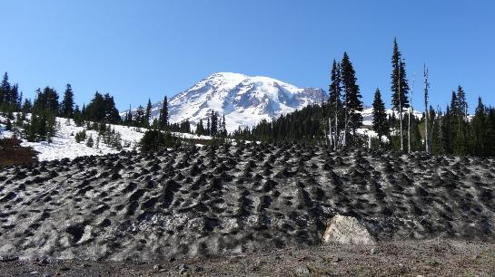
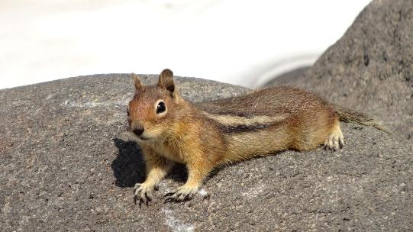

Slide 25
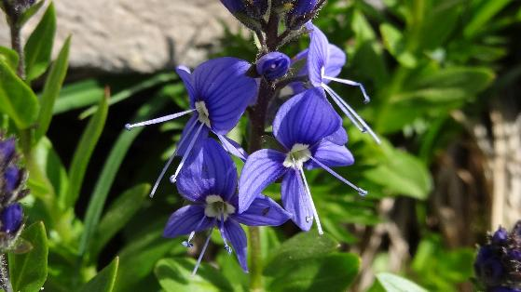
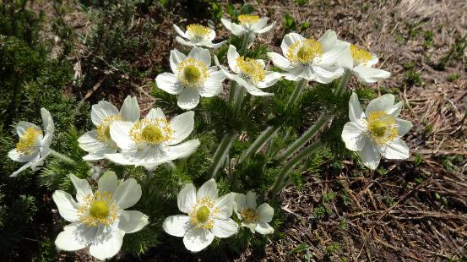

Slide 26
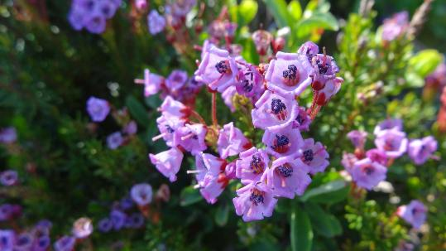
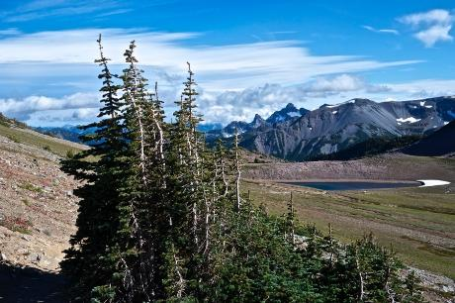

Slide 27
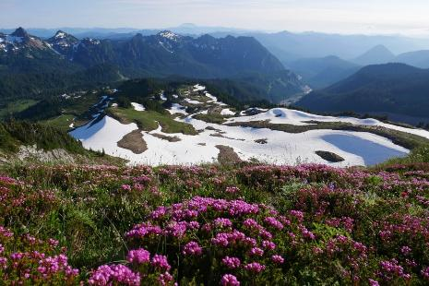
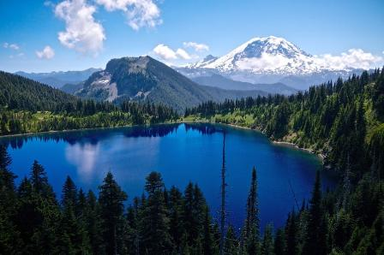

Slide 28
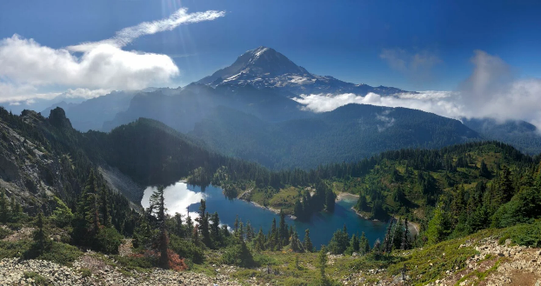
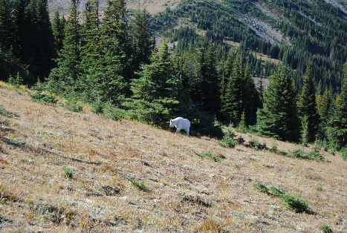

Slide 29
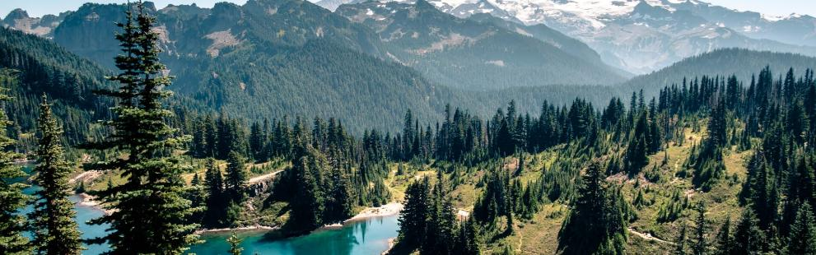
Lorient Vous A Présenté Le Parc National Du Mont Rainier Washington
Sur La Suggestion De JackDidier
Les Images Et Le Son Du Net
Daniel

